Slide 1
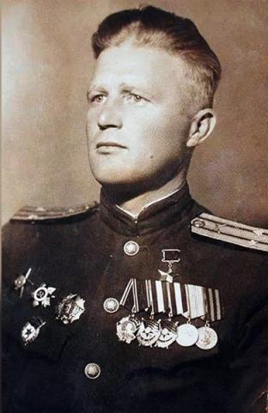
Евгений Арсеньевич Костылев
Герой Советского Союза, солдат и учёный

Slide 3
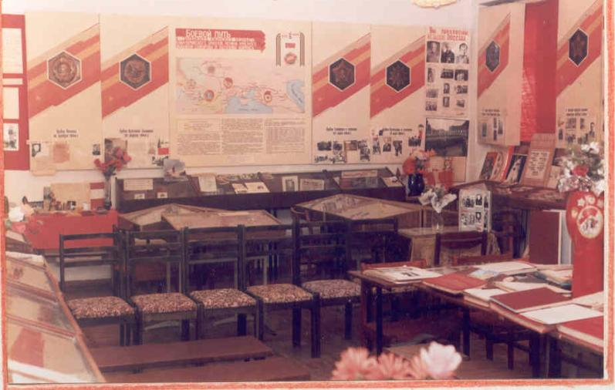

Slide 4
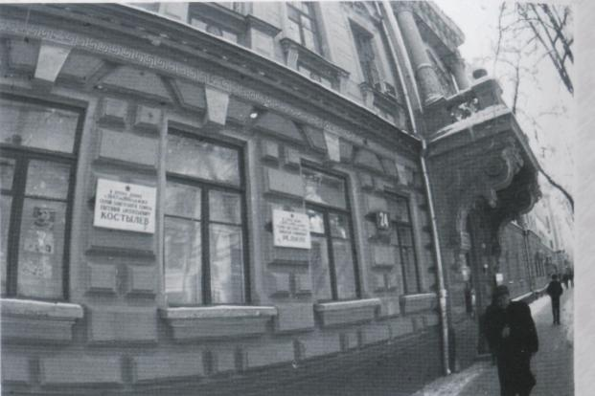
Решением Краснодарского исполкома от 27 апреля 1965 года улица Прогонная переименована в улицу имени Костылева Е.А.

Slide 5
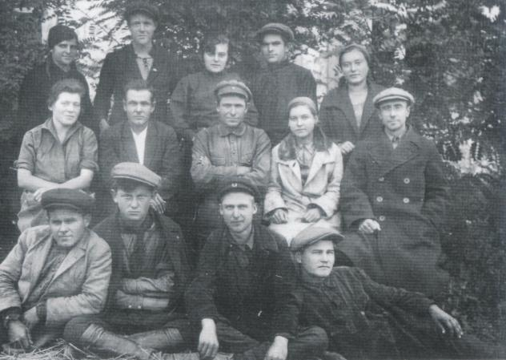
Отец Жени, Костылев Арсений Дмитриевич, окончив Московский университет по специальности «Энтомология и фитопатологии», из-за отсутствия соответствующей его образованию оплачиваемой должности работал контролером сберегательной кассы. А в 1914 году, получив должность специалиста по пчеловодству в Воронеже, вместе с семьей переезжает туда. После Воронежа были: Ставрополь, Туапсе и, наконец, Краснодар, где Костыле вы, смогли обосноваться окончательно

Slide 6
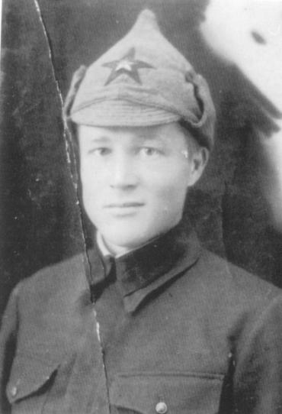
В ноябре 1938 года Евгения Арсентьевича Костылева призвали в армию

Slide 7
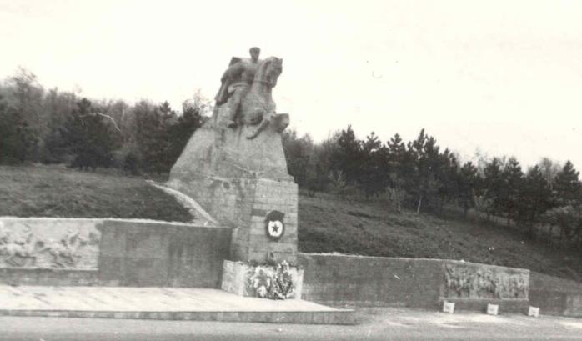
Сейчас на месте Кущевской атаки стоит памятник - казак в лихо сдвинутой кубанке, кажется, дай ему команду - и вновь птицей взовьется лихой конь

Slide 8
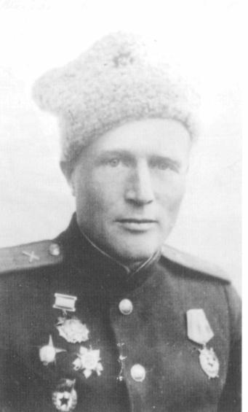
За бой-подвиг по станицей Кущевской Е. А. Костылев получил свою первую награду - орден Красной Звезды, а 17-й кавкорпус заслужил высокое звание гвардейский за беспримерные бои

Slide 9
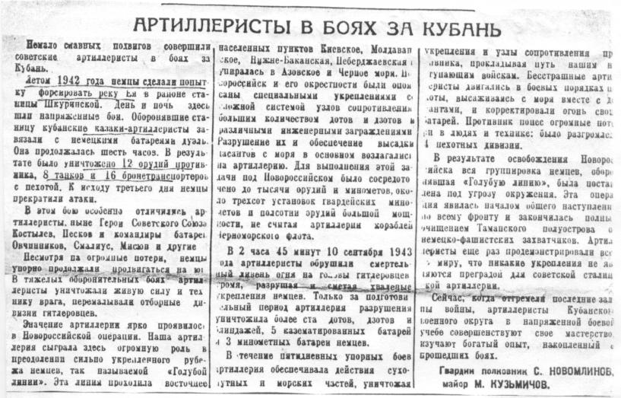
Из газеты «Советская Кубань», воскресенье 18 ноября 1945 года

Slide 10
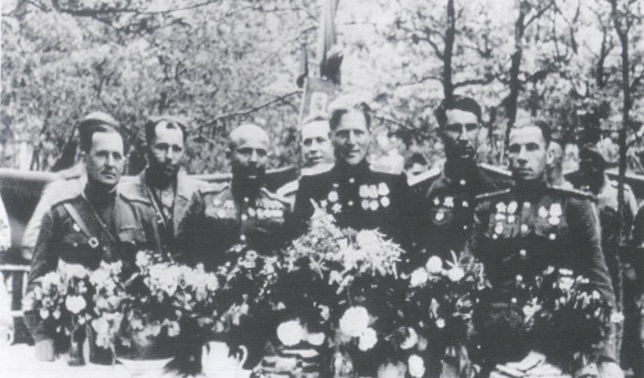

Slide 11
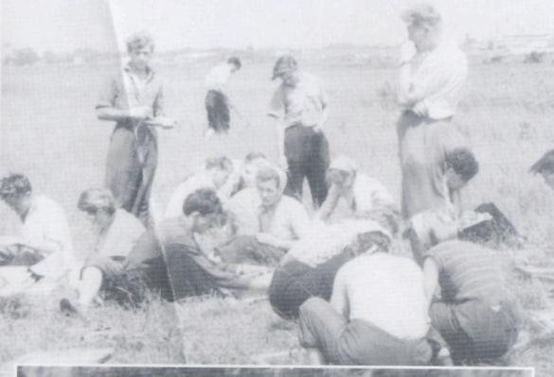
После победы Евгению Арсеньевичу предлагали учиться в военной академии, перед ним открывалась прекрасная перспектива. Но больше всего на свете он любил землю, природу, ботанику

Slide 12
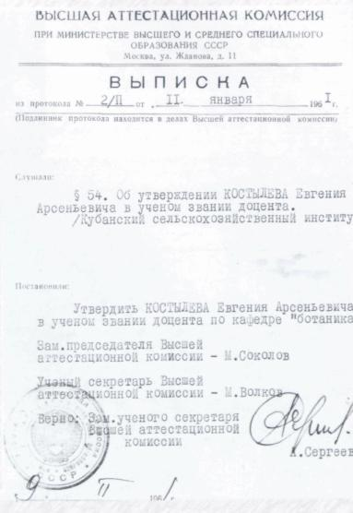
Евгений Арсеньевич блестяще защитил диссертацию по орошению и был принят на кафедру ботаники доцентом, к своему бывшему учителю, профессору Косенко

Slide 13
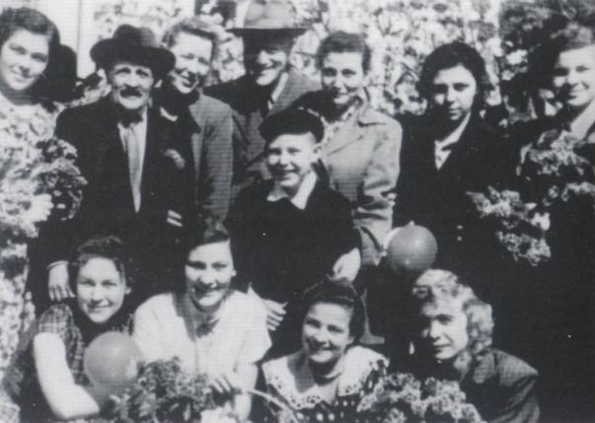
Этот человек был одним из тех, кто прошагал дорогами войны, кто не щадил своей жизни и считал это своим долгом

Slide 14
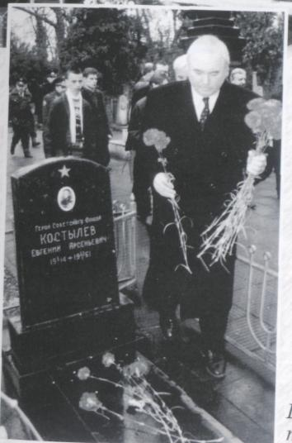
...Евгения Арсеньевича вот уже более 60 лет нет в живых, но человек, соединивший в себя дар ученого и человеческий талант, не может быть забыт

